Slide 1
Что по инструментам?

Slide 2
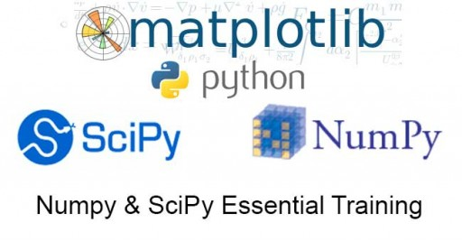
Это все про python
Визуализация Matplotlib и Pandas.
Подготовка данных NumPy, SciPy
И наконец основной инструмент машинного обучения - Scikit-learn

Slide 3
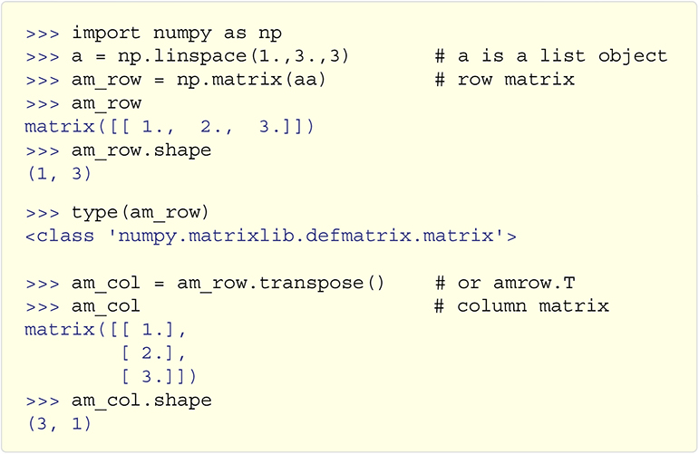
Начнем с самых знакомых: Numpy
Массивы чисел, матрицы
Картинки – тоже массивы

Slide 4
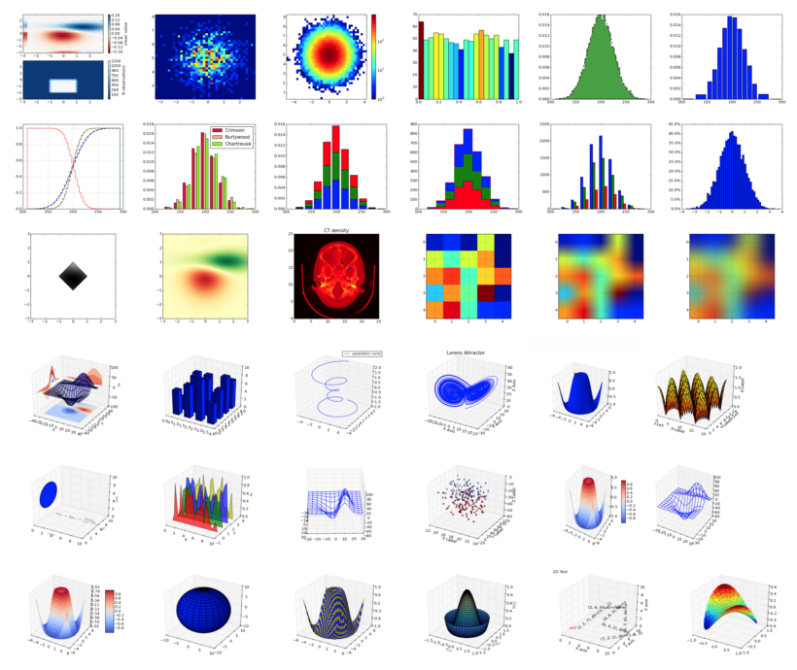
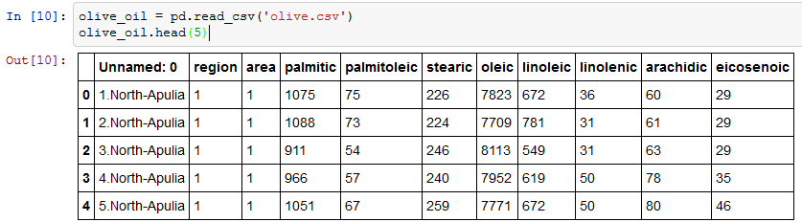
Matplotlib + Pandas для того чтобы посмотреть глазками
Графики
Таблицы данных
Диаграммы
Гистограммы
Множество точек
И другое

Slide 5
Еще раз кратко
1
Смотрим на данные
2
Обраба
тываем
3
Строим модель

Slide 6
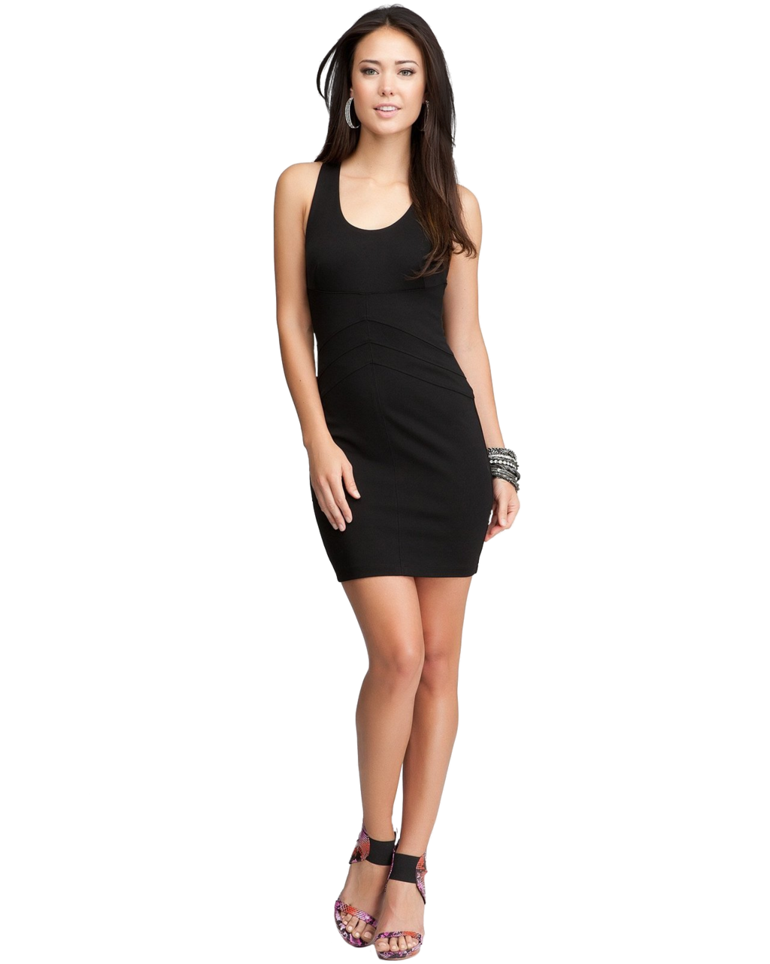
Какую еще модель?
Датасет — выборка данных, обычно в формате «множество признаков» → «некоторые значения-ответы» (например, цены на жильё, или порядковый номер множества некоторых классов), где X — множество признаков, а y — те самые некоторые значения.
Определять, например, правильные индексы для множества классов — задача классификации.
Искать целевые значения (такие как цена, или расстояния до объектов) — задача ранжирования или регрессии.
Эта фотография, автор: Неизвестный автор, лицензия: CC BY-NC-ND

Slide 7
Основные методы реализованные в Scikit-learn
Библиотека машинного обучения в python, в которой собраны основные методы решающие эти самые задачи классификации, регрессии и не только.

Slide 8
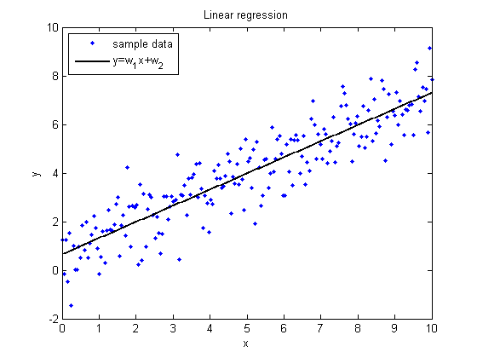
Линейная регрессия sklearn.linear_model.LinearRegression
Описание
Основные методы
Метод восстановления зависимости между двумя переменными
fit(X, y) – обучение линейной модели
predict(X) – предсказание на выборке
score(X, y) – измерить качество предсказания на тестовой выборке

Slide 9
Задача классификации
Имеется множество объектов, разделённых некоторым образом на классы.
Обучающая выборка – знаем к какому классу относится объект.
Для остальных объектов не знаем класс и хотим построить алгоритм, способный классифицировать произвольный объект из исходного множества.
Классифицировать объект — значит, указать номер (или наименование класса), к которому относится данный объект.
Относится к обучению с учителем.
В случае обучения без учителя классифицировать объекты только на основе их сходства друг с другом. Это кластеризация, а классы - кластеры.

Slide 10
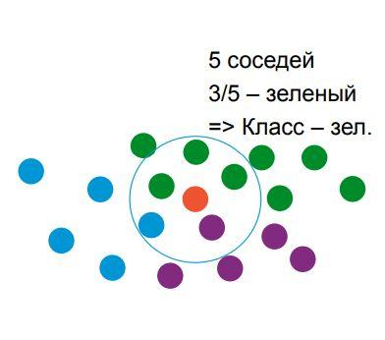
Метод k-ближайших соседей sklearn.neighbors.KNeighborsClassifier sklearn.neighbors. KNeighborsRegressor
Описание
Основные методы
Решения задачи классификации (регрессии), относит объекты к классу (присваивает ср. арифм.), которому принадлежит большинство из его ближайших соседей в многомерном пространстве признаков.
fit(X, y) – обучение линейной модели
predict(X) – предсказание на выборке
score(X, y) – измерить accuracy предсказания на тестовой выборке
Основные параметры
n_neighbors – количество соседей
metric – как считать расстояние до соседей

Slide 11
Решающее дерево sklearn.tree.DecisionTreeClassifier sklearn.tree.DecisionTreeRegressor
Описание
Основные методы
В общем случае — это k-ичное дерево с решающими правилами в узлах и “ответом” в листовых вершинах;
Решающее правило — некоторая функция от объекта, позволяющее определить, в какую из дочерних вершин нужно поместить рассматриваемый объект;
Для классификации листовых вершинах могут находиться класс, который нужно присвоить попавшему туда объекту или вероятности классов;
Для регрессии – число (среднее ответов попавших в лист).
fit(X, y) – строит решающее дерево по тестовой выборке
predict(X) – предсказание класса
score(X, y) – измерить качество предсказания на тестовой выборке
Основные параметры
max_depth – максимальная глубина дерева
max_features – количество признаков по которым разбиваем выборке

Slide 12
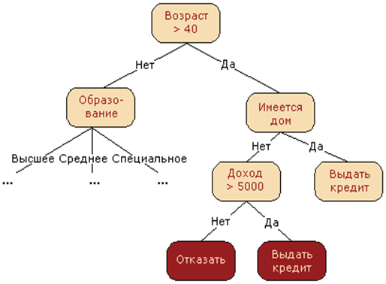
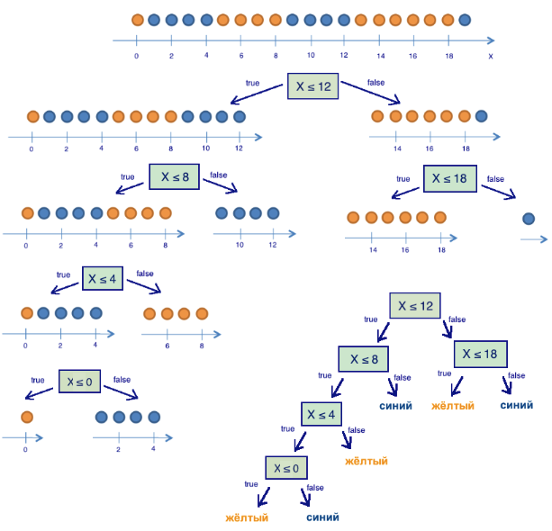
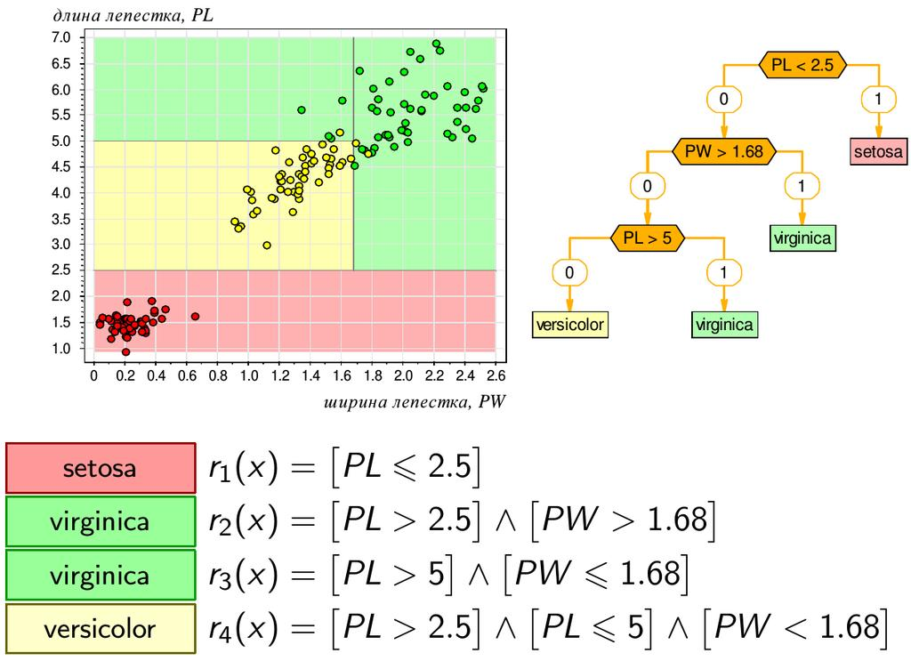
Наглядные примеры DecisionTreeClassifier

Slide 13
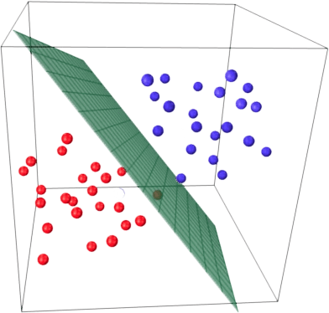
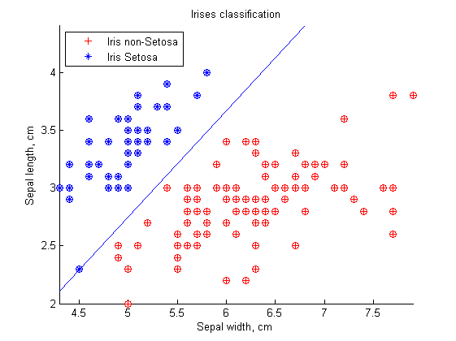
Логистическая регрессия sklearn.linear_model.LogisticRegression
Описание
Основные методы
Используется для решения задач классификации с линейно-разделяемыми классами
fit(X, y) – обучение линейной модели
predict(X) – предсказание на выборке
score(X, y) – измерить accuracy предсказания на тестовой выборке
Основные параметры
penalty – какая норма для регуляризации l1 или l2
C – параметр регуляризации

Slide 14
Метод опорных векторов sklearn.svm.SVC
Описание
Основные методы
Поиск гиперплоскости, разделяющей классы с максимальным зазором в признаковом пространстве.
Две параллельных гиперплоскости строятся по обеим сторонам гиперплоскости, разделяющей классы.
Разделяющей гиперплоскостью будет гиперплоскость, максимизирующая расстояние до двух параллельных гиперплоскостей.
Алгоритм работает в предположении, что чем больше разница или расстояние между этими параллельными гиперплоскостями, тем меньше будет средняя ошибка классификатора.
fit(X, y) – обучение модели
predict(X) – предсказание на выборке
score(X, y) – измерить accuracy предсказания на тестовой выборке
Основные параметры
C – параметр регуляризации
Kernel – какое ядро использовать

Slide 15
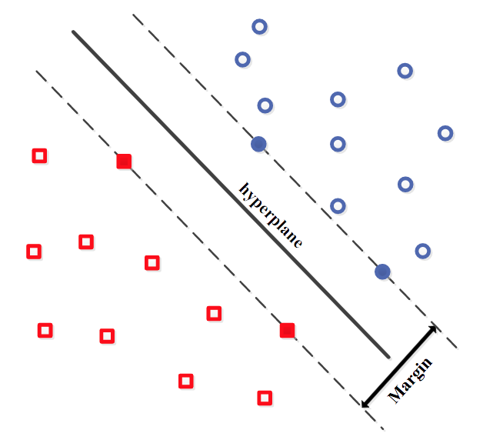
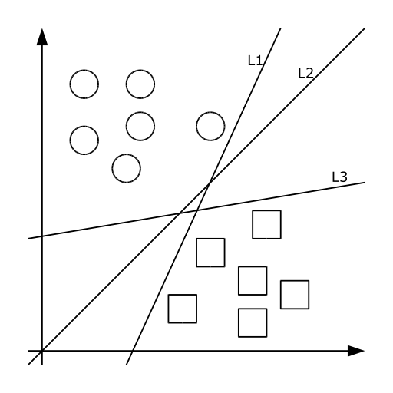
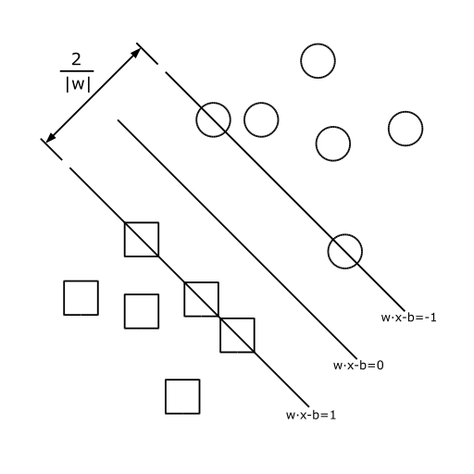
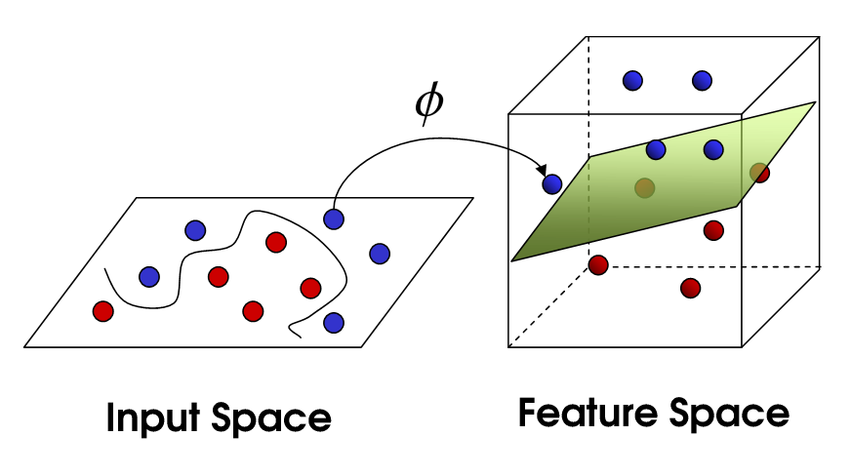
Наглядные примеры SVC

Slide 16
Стохастический градиентный спуск sklearn.linear_model.SGDClassifier sklearn.linear_model.SGDRegressor
Описание
Основные методы
Классификаторы и регрессоры, обучаемые с помощью стохастического градиентного спуска.
Суть в том что на больших выборках, обычный градиентный спуск требует большого числа итераций. Спасение – выбирать случайный объект и обновлять веса по одному объекту.
Для оптимизации итераций потребуется больше, но пересчет весов будет происходить почти мгновенно.
fit(X, y) – обучение
predict(X) – предсказание для выборки
score(X, y) – измерить качество предсказания на тестовой выборке
Основные параметры
loss– функция потерь
penalty – какая норма для регуляризации l1 или l2 (регуляризация)

Slide 17


Дальше - круче
До этого рассматривались основные модели, которые мы пытались накрутить и всячески усложнить чтобы улучшить качество.
А теперь давайте возьмем кучу не очень хороших алгоритмов, которые в общем-то не суперкруто предсказывают ответ, но если мы их возьмем много “опросим”, а потом будем брать среднее по больнице – получится хорошо.

Slide 18
Случайный лес sklearn.ensemble.RandomForestClassifier sklearn.ensemble.RandomForestRegressor
Описание
Основные методы
Используется ансамбль решающих деревьев, за счёт их большого количества результат получается хорошим. Каждое дерево строится не на всем множестве объектов, а на случайной подвыборке;
Признаки на основе которых происходит разбиение в каждом узле также выбираются случайно;
Побеждает класс, за который проголосовало наибольшее число деревьев;
В задаче регрессии ответы усредняются.
fit(X, y) – строит лес по обучающей
predict(X) – предсказание для выборки
score(X, y) – измерить качество предсказания на тестовой выборке
Основные параметры
max_depth – максимальная глубина дерева
max_features – количество признаков по которым разбиваем выборке
n_estimators – количество деревьев

Slide 19
Градиентный бустинг sklearn.ensemble.GradientBoostingClassifier sklearn.ensemble.GradientBoostingRegressor
Описание
Основные методы
Бустинг - это процедура последовательного построения композиция алгоритмов, когда каждый следующий стремится компенсировать недостатки композиции всех предыдущих алгоритмов.
fit(X, y) – обучение
predict(X) – предсказание для выборки
score(X, y) – измерить качество предсказания на тестовой выборке
Основные параметры
n_estimators – количество базовых алгоритмов
loss – функция потерь, выбирается в зависимости от типа решаемой задачи

Slide 20
Алгоритм AdaBoost sklearn.ensemble.AdaBoostClassifier sklearn.ensemble.AdaBoostRegressor
Описание
Основные методы
каждый следующий классификатор строится по объектам, которые плохо классифицируются предыдущими классификаторами;
После каждого вызова обновляется распределение весов, которые отвечают важности каждого из объектов обучающего множества для классификации. На каждой итерации веса каждого неверно классифицированного объекта возрастают, таким образом новый классификатор «фокусирует своё внимание» на этих объектах.
fit(X, y) – обучение
predict(X) – предсказание для выборки
score(X, y) – измерить качество предсказания на тестовой выборке
Основные параметры
n_estimators – количество базовых алгоритмов

Slide 21
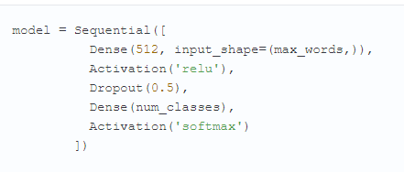
Нейронные сети
Описание
Основные инструменты
Как и наша нервная система, нейросеть состоит из отдельных вычислительных элементов – нейронов, расположенных на нескольких слоях. Данные, поступающие на вход нейросети, проходят последовательную обработку на каждом слое сети. При этом каждый нейрон имеет определенные параметры, которые могут изменяться в зависимости от полученных результатов – в этом и заключается обучение сети.
Theano и Tensorflow
Keras – надстройка, которая может использовать в качестве бэкенда другие фреймворки
Пример

Slide 22
Как-то так

Slide 23
Review

